Slide 1
都市計畫概論期末報告
變更高雄多功能經貿園區特定區細部計畫（部分道路用地為特定經貿核心專用區、部分兒童遊樂場用地為特定經貿核心專用區、部分特定經貿核心專用區為兒童遊樂場用地）案
相關英文報告翻譯
指導教師：莊翰華 教授
學生：呂翊菱 110412438
夏靜伶 110412439

Slide 2
目錄
前言
家鄉都市計畫案例
相關英文報告翻譯
參考資料

Slide 3
前言
關於都市計畫

Slide 4
關於都市計畫
創新必須和歷史生活在一起。我們不必為了更新而摧毀許多地區；我們也不必讓許多地區深陷在過去的泥沼。規劃師的工作是促進地區的正向改變，而不是去破壞它們的歷史和認同。
為關注社會問題的結構更新，帶來的不是更新，反而是社區的毀壞。如何保存「地方感」尤其重要。

Slide 5
家鄉都市計畫案例
變更高雄多功能經貿園區特定區細部計畫（部分道路用地為特定經貿核心專用區、部分兒童遊樂場用地為特定經貿核心專用區、部分特定經貿核心專用區為兒童遊樂場用地）案

Slide 6
一、計畫緣起
本案位於高雄市多功能經貿園區特定區之東隅，土地權屬主要為中國石油化學工業開發股份有限公司(以下簡稱中石化公司)所有。本計畫區經高雄市政府環境保護局民國94年7月20日公告部分範圍為土壤汙染控制場址。中石化公司於同年提出整治計畫，歷四年整治，民國98年6月12日高雄市政府環境保護局以公告解除土壤汙染控制場址，成為高雄市多功能經貿區第一個土壤汙染整治成功案例。
本計畫區依規定應於民國96年12月底前提出開發，然限於土汙整治作業攏長，高雄市政府為加速本計畫區開發，乃於民國98年6月30日核定高雄市政府地政主管機關提報「高雄市第70期市地重劃區」整體計畫，並配合變更都市計畫，於民國99年6月9日公告發布實施「變更高雄多功能經貿園區特定區細部計畫部分特定經貿核心專用區為公園用地、兒童遊樂場用地及道路用地案」。

Slide 7
二、法令依據
本案係中石化公司等土地權利關係人為促進其土地利用，依據「都市計畫法」第24條規定向本府提出申請變更細部計畫。
依據「都市計畫法高雄施行細則」第11條規定，土地權利關係人申請自行變更細部計畫者，以市地重劃開發，且經私有土地所有權人五分之三以上及其所有土地總面積超過開發範圍內私有土地總面積三分之二之同意者，得僅簡婦同意者姓名、住址、權利證明文件及同意書。

Slide 8
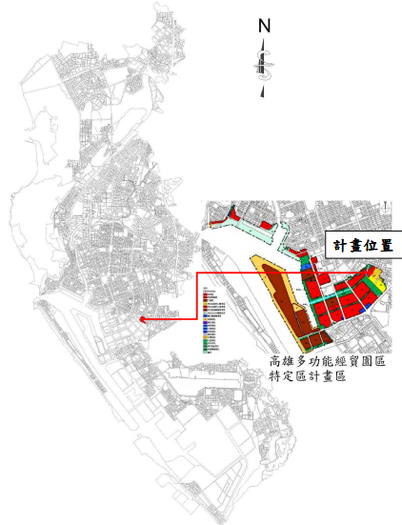
三、計畫位置與範圍
本計畫區位於本市前鎮區，位屬高雄多功能經貿園區特定區範圍，南與國防軍備局205廠區相鄰，北以一心一路為界，西至一心一路203巷、東抵籬仔內路，計畫面積約8.01公頃。
計畫位置示意圖

Slide 9
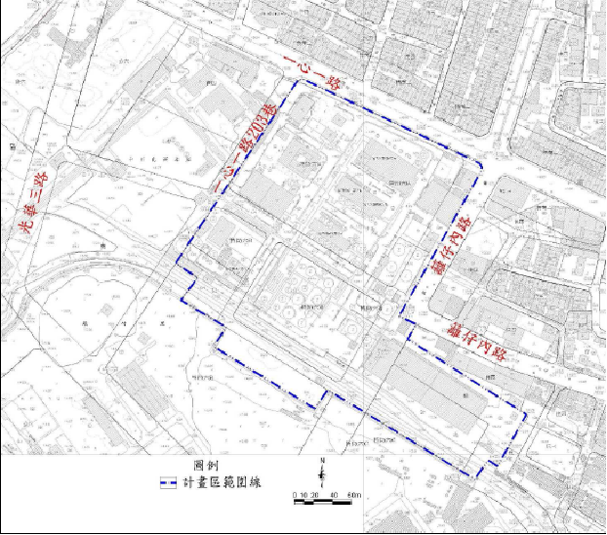
三、計畫位置與範圍
計畫範圍示意圖

Slide 10
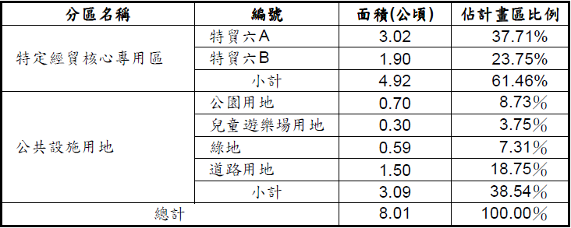
四、基地現況分析－現行都市計畫
(一) 土地使用計畫
本計畫區現行計畫為特定經貿核心專用區(特貿六A、特貿六B)、綠地、公園用地、兒童遊樂場用地及道路用地，計畫面積8.01公頃

Slide 11
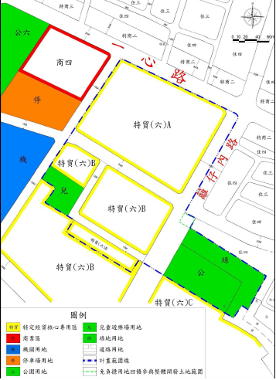
四、基地現況分析－現行都市計畫
(一) 土地使用計畫
現行都市計畫示意圖

Slide 12
四、基地現況分析－現行都市計畫
(二)基地發展定位
本計畫區以發展住宅、社區服務及日常消費商業活動為主，結合光華路、一心路、籬仔內一帶的鄰里社區，帶動地區再開發基礎，並適度串聯特貿四商業活動。

Slide 13
四、基地現況分析－現行都市計畫
(三)開發方式
本區計畫前經本府99年6月9日公告發布實施「高雄多功能經貿園區特定區細部計畫部分特定經貿核心專用區為公園用地、兒童遊樂場及道路用地案」，案內規畫以市地重劃方式開發，並經本府編定為本市第70期公辦重劃區。

Slide 14
四、基地現況分析－現行都市計畫
(四)公共設施用地負擔規定
依據現行計畫及「高雄市都市計畫土地使用分區變更後公共設施用地及其他都市發展用地負擔比例」規定計算，本案公共設施及都市發展用地負擔比例38.8%。
本計畫區西側部分道路用地，計畫面積約0.03公頃原係86年7月26日公告發布實施「變更高雄市都市計畫(籬仔內舊部落地區)細部計畫通盤檢討並配合變更主要計畫案」第四種住宅區，後於民國88年擬定高雄多功能經貿園區特定區都市計畫時，為銜接籬仔內路，復將其劃設為道路用地，該都市計畫規定其參與整體開發定免負擔回饋(用地部分)。
本計畫區除上部分道路用地免負擔回饋用地外，其餘計畫區土地之負擔標準應依「高雄市都市計畫土地使用變更後公共設施用地其它都市發展用地負擔比例」規定，負擔比例為38.8%，負擔公共設施用地面積3.09公頃。

Slide 15
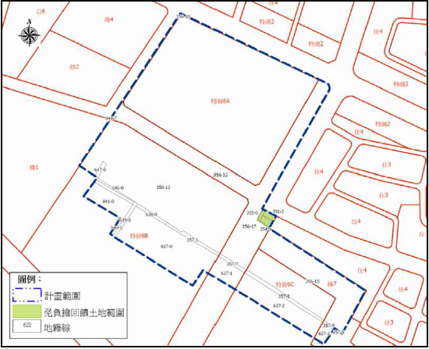
四、基地現況分析－現行都市計畫
免負擔回饋參與整體開發土地範圍示意圖

Slide 16
四、基地現況分析－土地使用現況
本計畫區大部分土地為中石化公司所有(約6.66公頃)。民國65年，中石化公司於本計畫區面臨一心一路側建立中石化公司高雄廠，主要生產醯安、環已酮等製程工廠，該廠區已於90年12月停止生產；另為產品運輸需求，本計畫區南側原設有可銜接至台鐵臨港線之鐵道支線，於廠區停產後相關鐵道設施亦已拆除，目前本計畫區土地閒置中。 本計畫區東北側圍籬仔內地區，為發展密集之住宅社區，商業活動主要分布於一心一路沿街面；西側為已開發之硫酸錏重劃區，南側為國防部軍備局205廠，負責國軍槍彈生產，目前尚未遷廠。

Slide 17
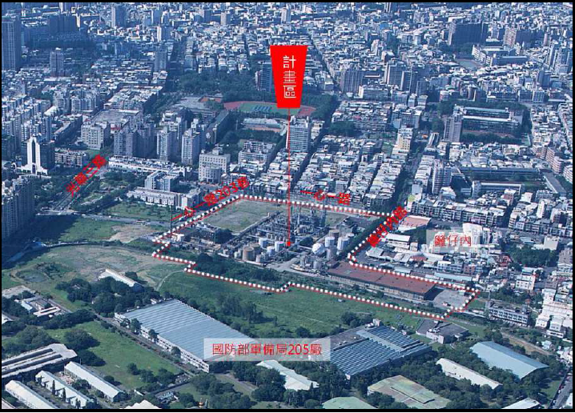
四、基地現況分析－土地使用現況
本計畫區空拍圖

Slide 18
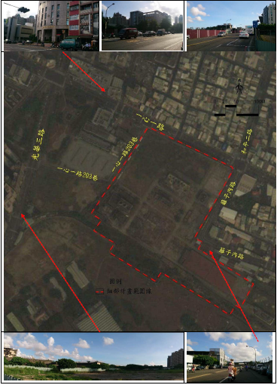
四、基地現況分析－土地使用現況
四鄰現況示意圖

Slide 19
四、基地現況分析－公共設施現況
本計畫區範圍內公園用地、兒童遊樂場遊樂場用地、綠地及道路用地，均未開闢。

Slide 20
四、基地現況分析－土地權屬
本計畫區計畫面積約8.01公頃，除本市前鎮區憲德段地號355等1筆土地(約56平方公尺)為國有土地，其餘均為私有土地，私有土地所有權人計7人，中石化公司持有土地面積約66,585平方公尺，站本計畫區面積83.15%，其餘私有土地所有權人之土地面積合計約13,440平方公尺，佔本計畫區面積16.78%。

Slide 21
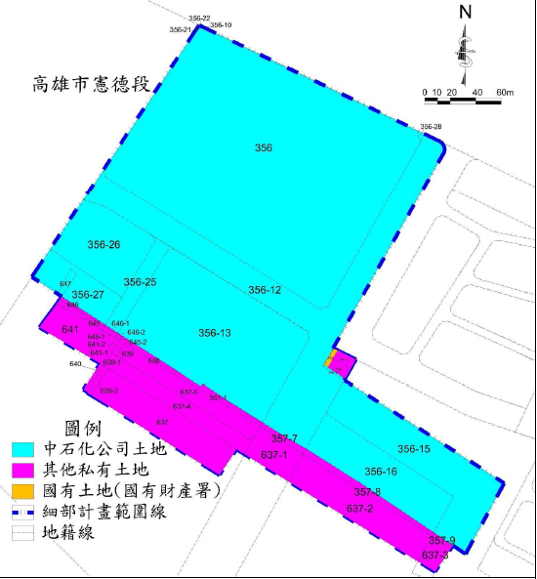
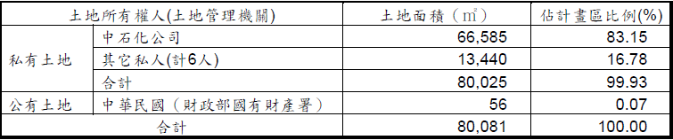
四、基地現況分析－土地權屬
本計畫區土地權屬分析表
本計畫區土地權屬示意圖

Slide 22
四、基地現況分析－地區交通系統
本計畫區位於前鎮區一心一路及籬仔內路口，以一心路及籬仔內路(銜接和平路)為主要聯外道路，起距中山高速公路及台88快速道路等交流道僅約2.5公里，另高雄市重要運輸場站(如小港國際機場、高雄港區、高雄車站)亦都在計畫區周圍5公里範圍內，且基地鄰近捷運輕軌路線，不論路、海、空運以及大眾運輸條件均相當便利，交通區位佳。

Slide 23
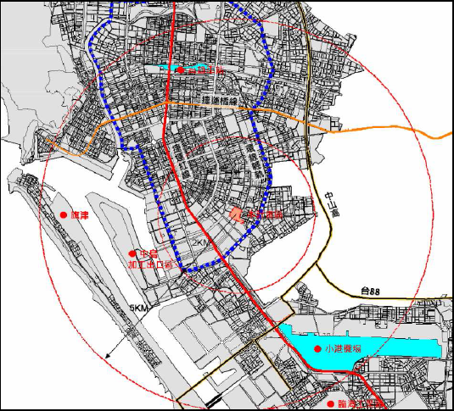
四、基地現況分析－地區交通系統
本區交通條件示意圖

Slide 24
四、基地現況分析－土地汙染及改善狀況
中石化公司高雄場址業於90年12月停止生產，經本府環境保護局93年10月於場址內進行26處(36個)土壤採樣及檢測計有4個土壤樣品之總石油碳氫化合物達土壤汙染管制標準，本府於94年7月20日公告土壤汙染控制場址。
本計畫區復經中石化公司進行土壤汙染整治，經本府98年6月12日高適環二字第0980034420號公告解除中石化公司高雄廠土壤汙染場址及土壤汙染管制區之劃定。

Slide 25
五、細部計畫與主要計畫關係說明
本計畫區為數高雄市多功能經貿園區特定區主要計畫範圍，主要計畫土地使用分區為特定經貿核心專用區、綠地及道路用地。
依據103年6月4日公告發布實施「變更高雄多功能經貿園區特定區細部計畫(第二次通盤檢討)案」土地使用分區管制要點第6條規定，基於公平原則，如土地權利關係人為促進土地利用，得依都市計畫法定程序重新檢討變更細部計畫，調降負擔比例。

Slide 26
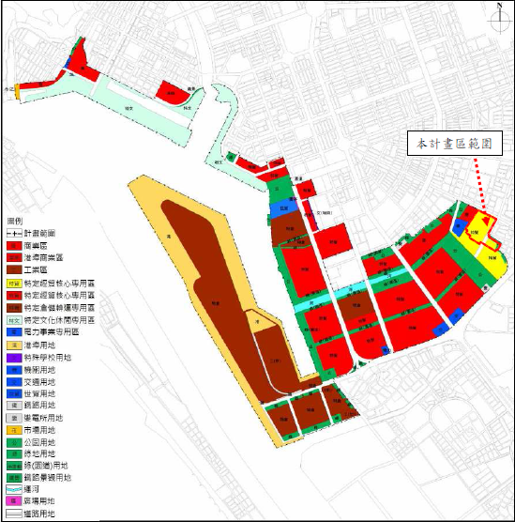
五、細部計畫與主要計畫關係說明
本計畫區主要計畫內容示意圖

Slide 27
六、變更理由
一、市地重劃平均負擔比率過高，影響本計畫區土地所有權人參與市地重劃意願
民國98年5月本府地政主管機關評估本計畫區市地重劃可能性，公共設施用地平均負擔比率38.63%，費用平均負擔比率12.63%，合計土地所有權人平均重劃負擔比率高達51.26%，高於法定比例45%，依平均地權條例第60條第3項規定，應經重劃區內私有土地所有權人半數以２上且其所有土地面積超過區內私有土地總面積之半數同意。然平均重劃負擔比例偏高，影響本計畫區土地所有權人參與市地重劃意願，致使本案未能符合上開法定要件，影響整體開發進度。
為整體性加速推動多功能經貿園區發展，本府102年6月4日公告發布實施「變更高雄多功能經貿園區特定區細部計畫(第二次通盤檢討)案」，通案性檢討各開發工區之負擔比例，並規定本計畫區內北於期限內依都市計畫程序，調降公共設施用地平均負擔比例。

Slide 28
六、變更理由
二、基於公平原則，依現行計畫規定辦理個案變更
依據本府99年6月9日公告發物實施「高雄多功能經貿園區特定區細部計畫部分特定經貿核心專用區為公園用地、兒童遊樂場及道路用地案」，本計畫區公共設施負擔比例38.8%。本府辦理「變更高雄多功能經貿園區特定區主要計畫(第一次通盤檢討)案」及「變更高雄多功能經貿園區特定區細部計畫(第二次通盤檢討)」期間，中石化公司陳情調降本計畫區之公共設施用地負擔比率，經內政部都市計畫委員會第798次會議審決基於公平原則，如土地權利關係人為促進土地利用，得依都市計畫法定程序重新檢討變更細部計畫，調降負擔比例。是以本計畫區得依規定重新檢討變更細部計畫，調降負擔比例為34.8％。

Slide 29
七、規劃構想與變更內容
一、 規劃構想
為兼顧後續開發可能性及本計畫區公共設施完整性，整體規劃構想說明如下：
1.配合本計畫區西側範圍增設15M計畫道路，廢除本計畫區特貿六B之12M計畫道路，規劃本計畫區可建築土地為大街廓（特貿六A、特貿六B），可集中留設法定空地。除維持特貿六B街廓完整性，並減少道路交會處之交通衝突點及路衝問題。
2.考量本計畫西側公共設施用地及中劃設及配合計畫區西側範圍外增設之15M計畫道路與福和公共設施負擔比例原則，調整原劃設兒童遊樂場用地之形狀與面積，除適度提供本計畫區休憩空間，亦可結合計畫範圍外之機關用地、停車場用地及公園用地，共同提升地區公共設施服務水準。

Slide 30
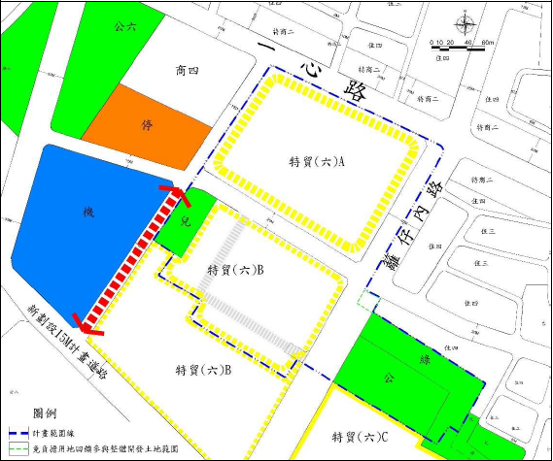
七、規劃構想與變更內容
規劃構想示意圖

Slide 31
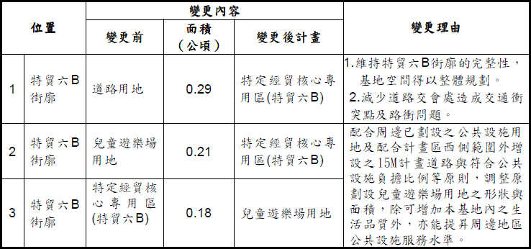
七、規劃構想與變更內容
二、 實質變更內容
依據規劃構想，廢除原本12M道路用地，於計畫區西側20M道路與15M道路交會處調整原劃設兒童遊樂場用地之形狀與面積。
實質變更內容綜理表

Slide 32
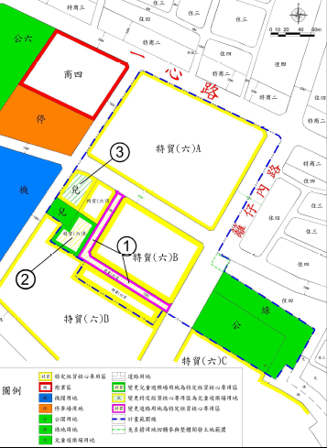
七、規劃構想與變更內容
都市計畫變更內容示意圖

Slide 33
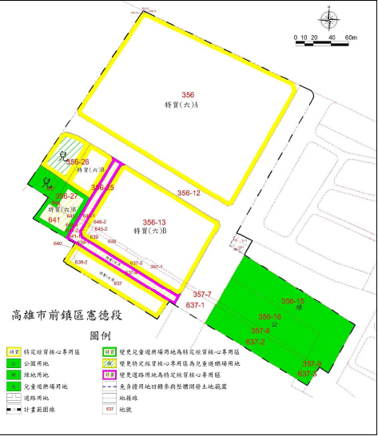
七、規劃構想與變更內容
套繪變更細部計畫地籍示意圖

Slide 34
相關英文報告翻譯
臺灣民間社會的場所精神：從傳統到都市「土地公」的地方多元詮釋版本
The Spirit of Place of the Civil Society in Taiwan:From Transition of the Social Culture from Taiwanese Village Temples to Urbanized Temples with the Spatial Shape of God of Lands

Slide 35
Abstract
The spirit of place of the western tradition in its middle ancient times is the church,and the fundamental spirit of place of the Chinese civil society is "god of lands". "God of lands "is also called "God of society " ,which represents the "spirit of place", "logic of land",and"consciousness of land"of the village space in civil society of the traditional Chinese people.God of society is the superficial characteristics of the consciousness of the agricultural lands in the rustic village;in opposition, the spatial shape in the city and urban is mainly non-agricultural nature.But this research reveals that Chinese immigrants in the "town-city"and "urban"produce a new "spirit of place"in the civil society.

Slide 36
摘要
臺灣自然環境的土地，在不同族群文化時空下產生多元不同地方版本的土地意識、詮釋，與空間型態，「土地公」又稱「社神」，代表傳統華人民間社會聚落空間的「場所精神」、「土地邏輯」、「土地意識」；社神是鄉村農業意識表徵；相對的城市、都市的空間型態主要是非農業性質；但本研究顯示華人移民在「城－市」、「都市」產生新民間社會「場所精神」。

Slide 37
1.Taiwanese spirit of place goes through all the transition from the traditional villages to the modern metropolis. This essay takes God of lands that is the norm of the civil belief and socialization as the main point.It will analyze and compare from the consciousness of the agricultural lands in the rustic village and spatial form of the village temple like Penghu etc,to the cities under the national sacrifices-offering rites led by the Chinese:Makung, Tainan Prefectural,Feng-Shan country town,and Macao and "town-city" in An-ping under the earliest colonization by the western, and the form transition of the social culture of the "urbanized temple" in the metropolis Kaohsiung under the colonization by the eastern. In recent years, there are many case studies about God of lands and village temples, and this essay takes "God of lands"as the main norm, systematically and structurally compare and study the transition of the spatial form from "traditional villages to modern metropolis ", the source of this study direction. To summarize the first category,Taiwan continues the Fukien and Cantonese traditions to take from God of lands,"God of society ", to village temples as the main norm and spirit of place for the spatial development of the agriculture and fishery business or assembled villages or scattered villages. It displays the security standard of space of the management of agricultural lands, water, routes, farmhouses, and bridge-ends. The legal logic of the land and the medium of ghosts and gods, nature, and the mortals are a display of the existence of space-time philosophy of the civil society and the superficial characteristics of the social happiness. It adds up five-barracks, ground-master, boundary-master to form the foundation and vitality of the civil society.

Slide 38
一、 本文以民間信仰、社會力指標的土地公為主軸；分析比較從澎湖等農村、村廟空間 型態，到華人主導下的城市：馬公、府城、鳳山縣城；及西方最早殖民下的澳門、安平（城－市）；東洋殖民下的都會高雄「都市型廟宇」的社會文化形式變遷；本論文為以「土地公」為主要指標，有系統、結構化比較研究從「傳統聚落到現代都會」空間型態蛻變，此面相的濫觴。

Slide 39
2.To summarize the second category, the non-agricultural "cities"(Makung Tainan prefectural, county town) led by the Chinese are different from the traditional spirit of the place of the gpd of lands in the agriculture and fishery business and village temples, whose spatial form transforms to be "town" and old street.The upper-level structure under the intervention of the national power is the Chinese government office, officials , and sacrifices-offering temples under the emperor's orders and laws. The lower-level civil society and the street industry of quasi-capitalism from the bottom to the top form the spirit of place and spatial form of "street temple-union region-sacrifice to the Heaven and Earth(Chinese scared lily)". God of lands has formed its different level that belongs to the subordinate of the city god, and also has its own official shrine such as city gate or Ching-fu shrine etc. The role of"god of society "also transforms from the agricultural guardian god to be the meaning of god of wealth of the accompanying sacrificed by the fortunes amassing lads.Under the urbanized plan in the period of Japanese in power of Taiwan , it totally destroys the original logic of lands of the old city streets, and the bottom god of lands.

Slide 40
二、 第一類型，總結而言，臺灣持續閔、粵傳統，以土地公「社神」到村廟，為農漁村聚落發展為主要指標與場所精神；呈現田頭、水頭、路頭、庄頭、橋頭等空間安全指標；正當性的土地邏輯與鬼神、自然、人間中介；為民間社會時空哲理存在的呈現。為福祉社會的表徵。加上五營、地基主、境主等構成民間社會的基礎與活力。

Slide 41
3.To summarize the third category, thought there are the spirit of place and spatial form of the"town-city-church " under the structure of the upper level of Macao and An-ping in the colonization of Portugal and Holland, the non-agricultural "town-city" in the bottom level of Chinese civil society still appears to be Fukein and Canton very strong but with different "spirit of place " of god of lands. "Town-city" in Macao transforms fro "society-neighbor" to "store doorway", and " town-city" in An-ping has "the city god "of national sacrifices-offering ritual, but the six-direction head of Chinese civil society in the bottom level still displays the logic of "boundary-master-god of lands-five-barracks ". The same between"town-city "and "god of lands "in Macao and An-ping is both from the guardian god in the village transforming to the meaning of God of wealth.

Slide 42
三、 第二類型，總結而言，華人主導下的非農業「城－市」（馬公城、府城、縣城）不同於農漁業土地公、村廟傳統場所精神，空間型態上轉化為「城」與古市街；上層結構為國家力量介入下，華人「衙門、官吏與祀典廟」；而下層民間社會，準資本主義市街產業，由下而上形成「市街（街廟）－合境－郊商（水仙宮）」等「場所精神」與空間型態；土地公形成有層級，屬城隍下屬，並有官祠如城門或景福祠等；其「社神」角色且從農業守護神轉化為招財進寶童子陪祀的財神意絡。

Slide 43
4.To generalize the fourth category,the village temples of the deity of the earth (not the temples for offering sacrifices ritual) moves to the modern segmented society after the period of Japanese in power of Taiwan, such as Kaohsiung, Taichung, and Taipei, the cities under its national shrines and its upper-level structure.Chinese people at the bottom level, especially those working-away-from-home laborers in Kaohsiung face the urbanization and modernization, their method of identification and adaptation still takes village temples and god of lands the traditional spirit of place as the main norm. The characteristics of its Chinese ritual laws -"

Slide 44
四、 第三類型，總結而言，雖有澳門、安平的西方殖民下，上層結構下的「城－市－教堂」等場所精神；但非農業的「城－市」底層華人民間社會仍呈現閩、粵不同的土地公「場所精神」；澳門「城－市」從「社－街坊－到商店門口」；安平「城－市」雖有國家祀典「城隍」，但底層華人民間社會的六角頭仍呈現「境主－土地公－五營」邏輯；澳門、安平「城－市」「土地公」相同的是，均從農村守護神轉化為財神意絡。

Slide 45
5.The bright has the law of the land, the dim has ghost and gods" is the phenomenon of both dual separation and also united in complement. From the appearance of 55" urbanized immigration temples ", it still produce some certain effects among the physical labor immigrants in the lower level of the society. It is a critical juncture of the value transformation in spatial production for deity of the earth, village temples to modern urban to become " urbanized immigration temples ". Therefore, under the modern legal system of the west, the rational progress from Heavenly revelation law, traditional law to inference law (natural law), and even more to actual settlement law is the main topic for study of the impact and conflict with the development of the value system of the historically social context of above-mentioned " urbanized immigration temples ". The essential value of the discussion for this essay is right here. The first to be affected exactly lies in the external form and norm, but the master of master of Buddhist and five inner barracks etc such beliefs taboo and deity judgment are not applied here, which forms the characteristics of the spatial shape and inner and external adjustment and transformation of the " urbanized immigration temples ". Though god of society and god of lands under the above structure offer sacrifices each temple to maintain the internal spirit of place, the spatial shape in their external community and temples has become a vanished place. And the social vitality of the civil society appears in the spontaneous sacrifices offering to god of lands in Taichung City.

Slide 46
五、 第四類型，歸納而言，民間信仰的村廟遷移到日治以後的現代社會，如高雄、臺中、臺北等其國家神社、上層結構下的都市；華人底層尤其是高雄出稼勞動者，面臨都市化、現代化；其認同適應方式仍以傳統場所精神村廟、土地公為主；從55間以上「都市型移民廟宇」看來，在勞動移民的下層社會仍然起一定的作用。這是村廟到現代都市成為「都市型廟宇」在空間生產上的價值轉化的重要關鍵。因此西方現代法制化下，由天啓法，到傳統法，到推定法（自然法），再到實定法的理性歷程；是與上述「都市型移民廟宇」歷史社會脈絡的價值體系發展衝擊、衝突性主要的課題；本文論述重要的價值在此。而首當其衝的，正在於外在的形式與規範；而法師、內五營等信仰禁忌神判等則不在此限，形成「都市型移民廟宇」空間型態。社神土地公在上述結構下雖然每廟均祀維持內在場所精神；但其外在社區、廟埕空間型態均已成為消失的場所。

Slide 47
6.To generalize,from "god of lands ",village temples of deity of the earth, to the western colonized "town-city ", the modern urban society segmented after the period of Japanese in power of Taiwan face the issue of the occidentalism, urbanization, and modernization. The characteristics of its Chinese ritual laws-"The bright has the laws of the land, the dim has ghosts and gods" is the phenomenon of both dual separation and also united in complement. From the point of view of god of lands to the immigration temples, it still produces some certain effects among the physical labor immigrants in the lower level of the society. It is a critical juncture of the value transformation in" the spirit of place "for the earth, village temples to modern urban to become "urbanized immigration temples ". The essential value of the discussion for this essay is right here.

Slide 48
六、歸納而言，民間信仰的「土地公」、土神村廟，到西方殖民「城－市」，日治以後與現代切割的都市社會，面臨西化、都市化、現代化；其中國禮法特質－「明有王法，幽有鬼神」既二元分殊又統一互補現象，從土地公，到移民廟宇看來，在勞動移民的下層民間社會仍然起一定的作用。這是土神、村廟到現代都市成為「都市型廟宇」，在空間生產上的「場所精神」轉化的重要關鍵。本文的論述重點在此。

Slide 49
參考資料
參考網站
參考書目

Slide 50
參考網站
http://urban-web.kcg.gov.tw/KDA/web_page/KDA010100.jsp
http://www.cpami.gov.tw/chinese/index.php
參考書目
盧偉民（Weiming Lu）著。《都市重建之道：宜居創意城中村》臺北市：遠見天下文化，民102。

Slide 51
THE END
報告日期：105年01月07日

